Slide 1


Slide 2
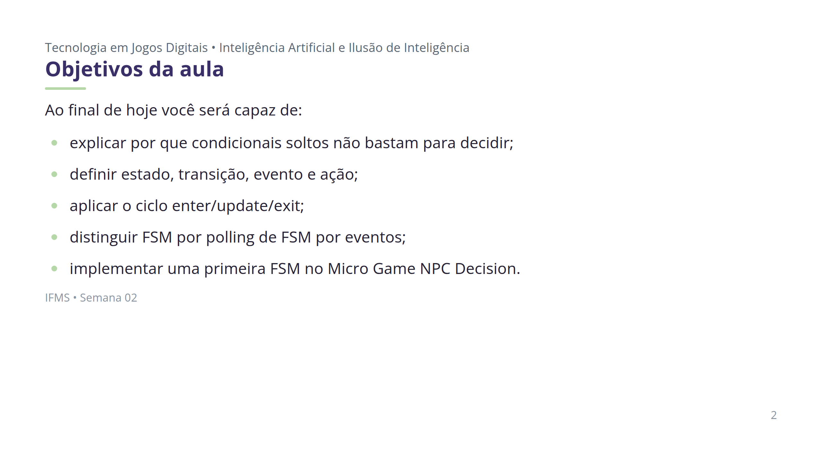

Slide 3
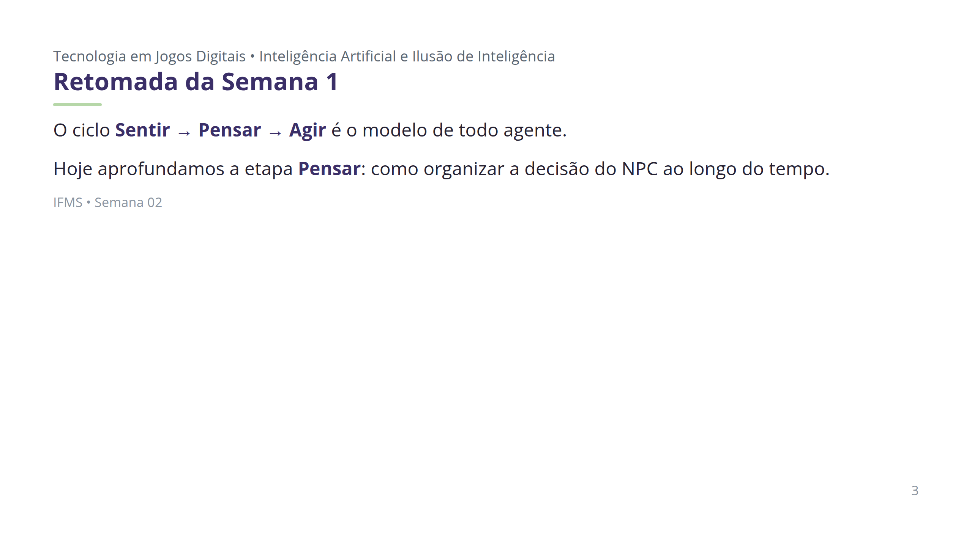

Slide 4
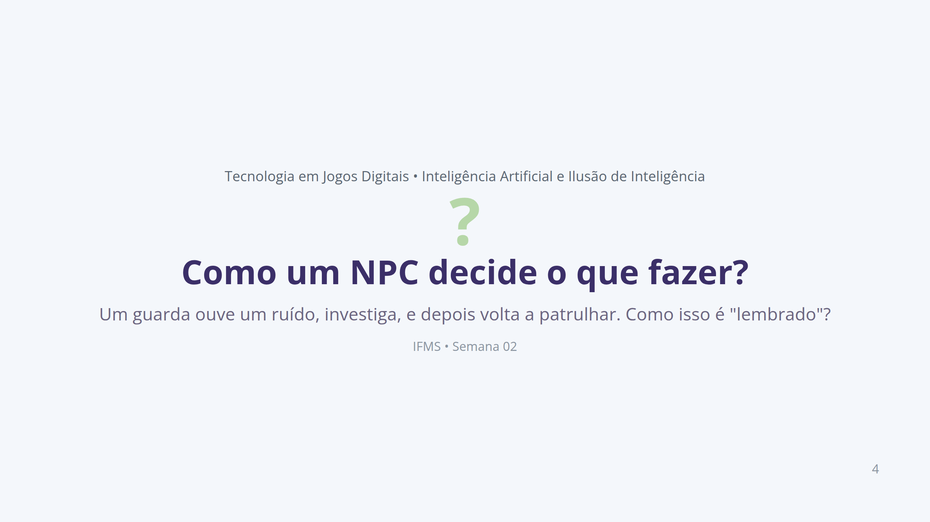

Slide 5
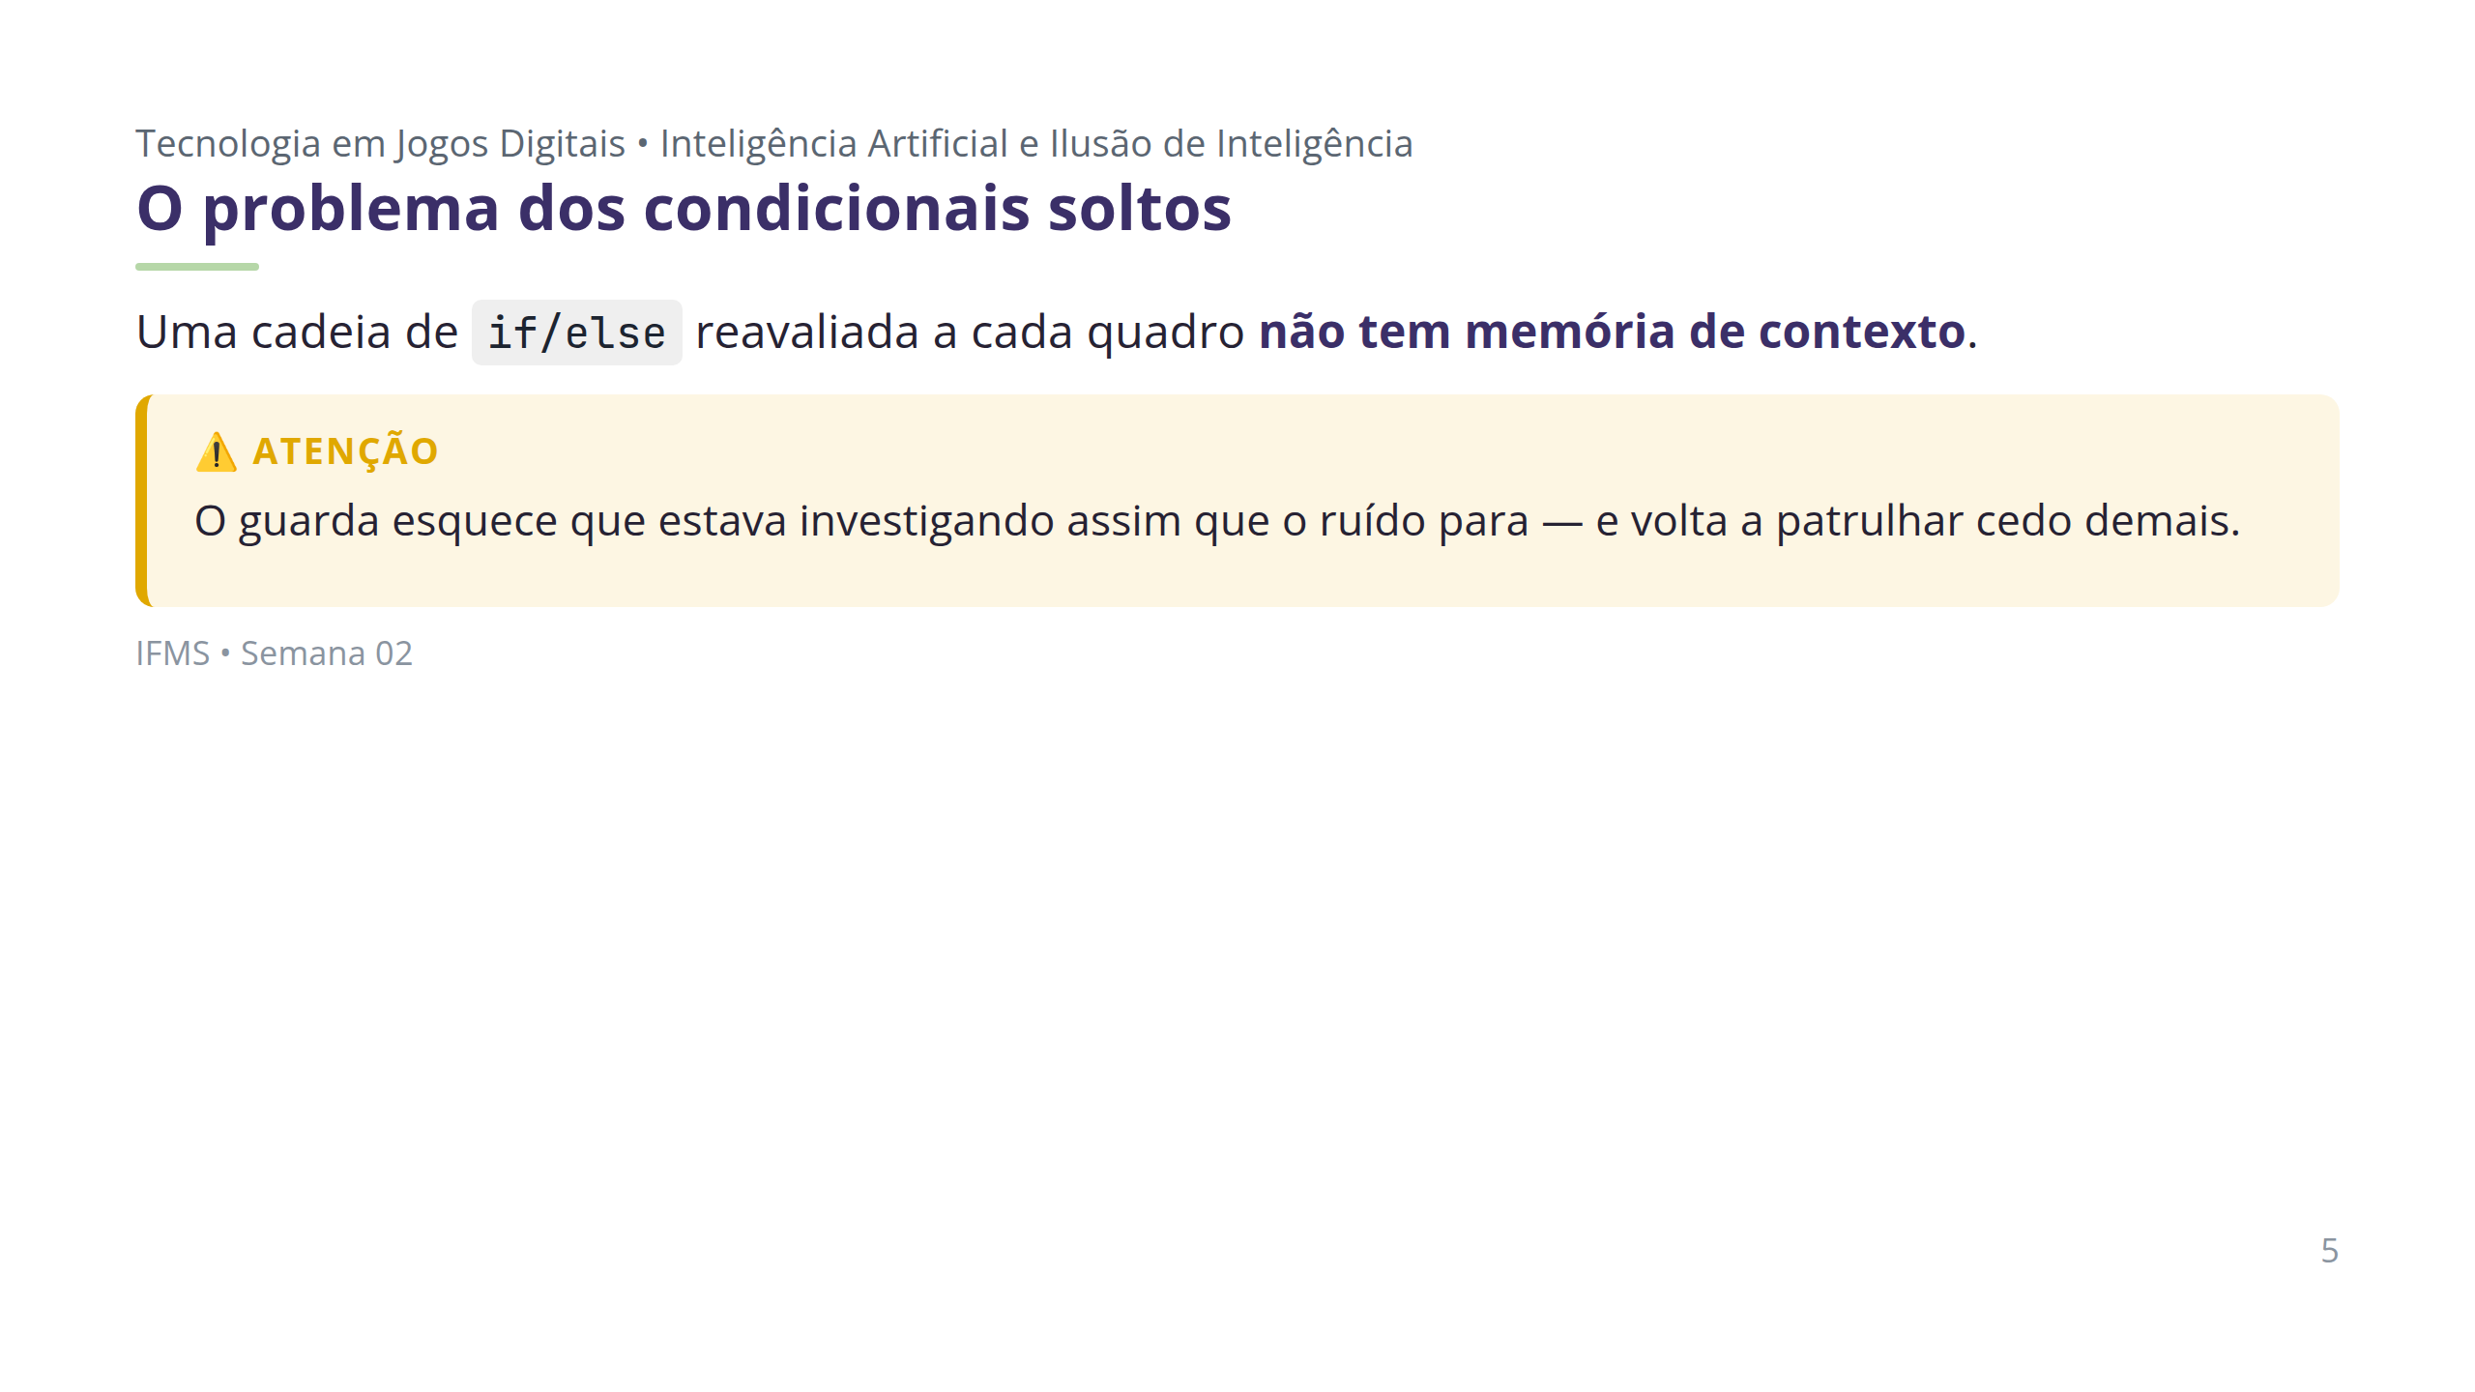

Slide 6
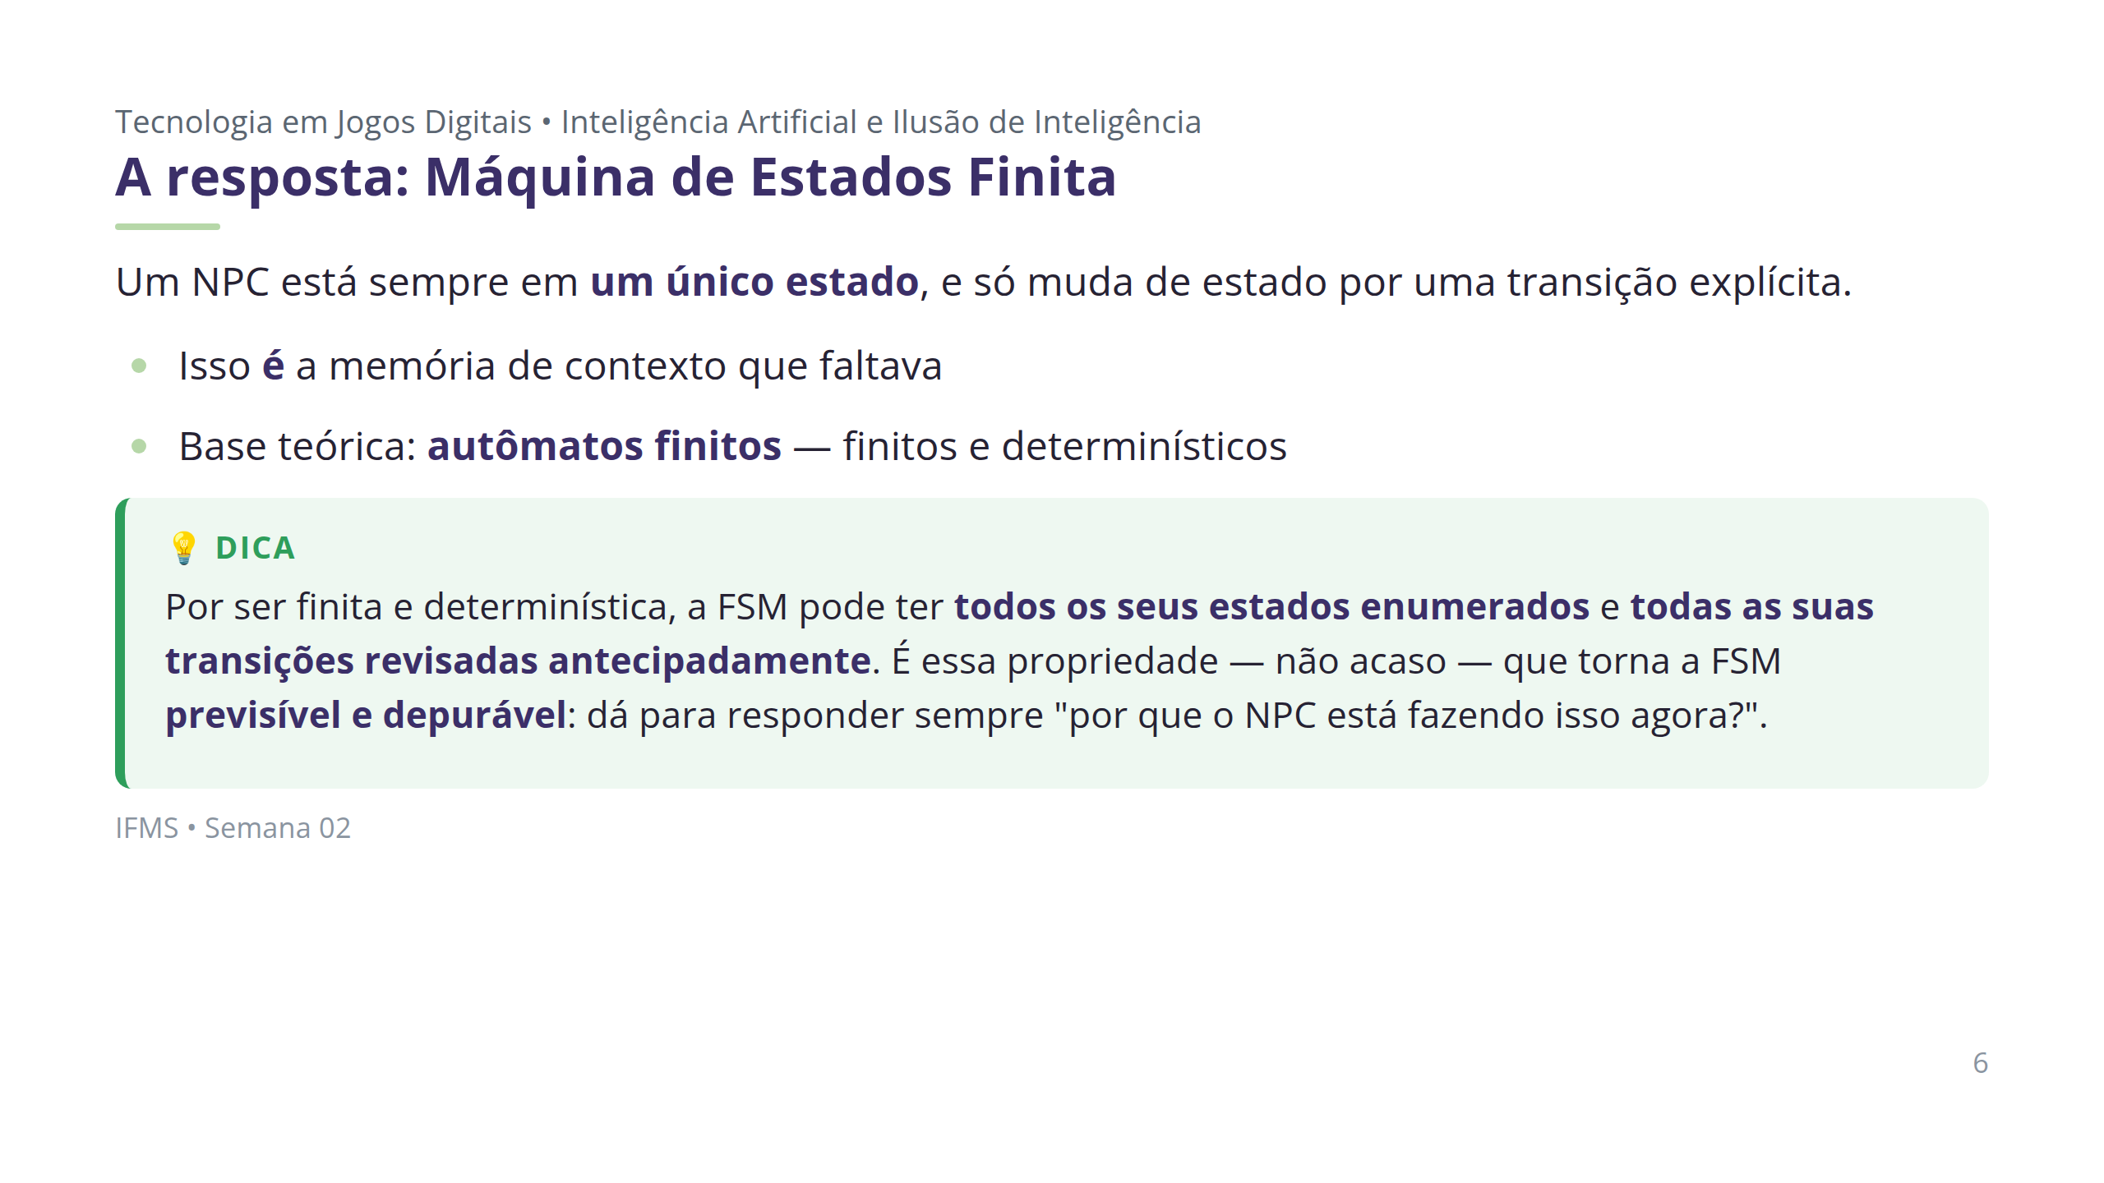

Slide 7
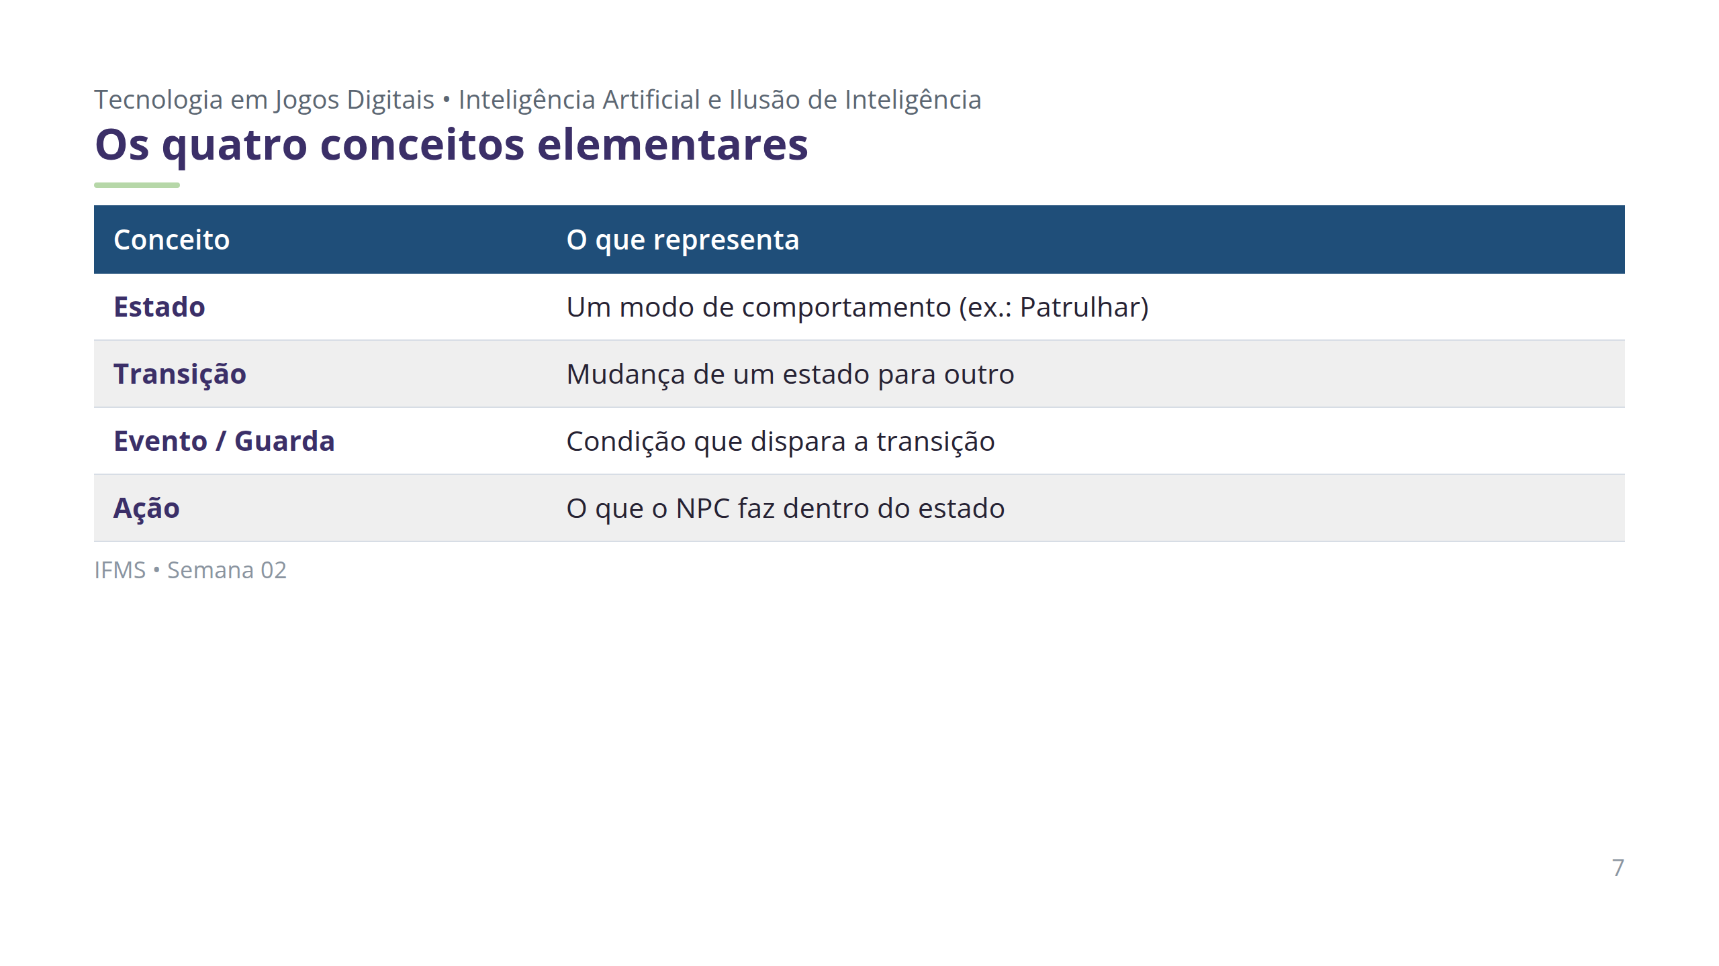

Slide 8
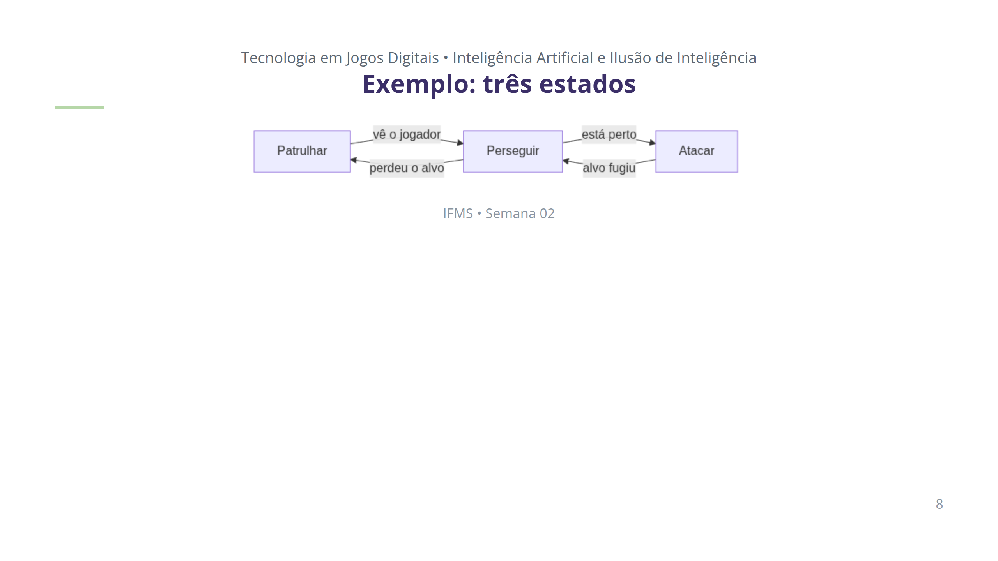

Slide 9
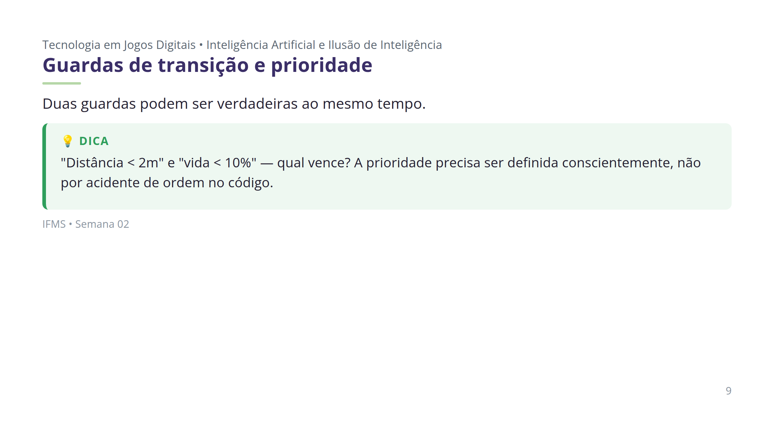

Slide 10
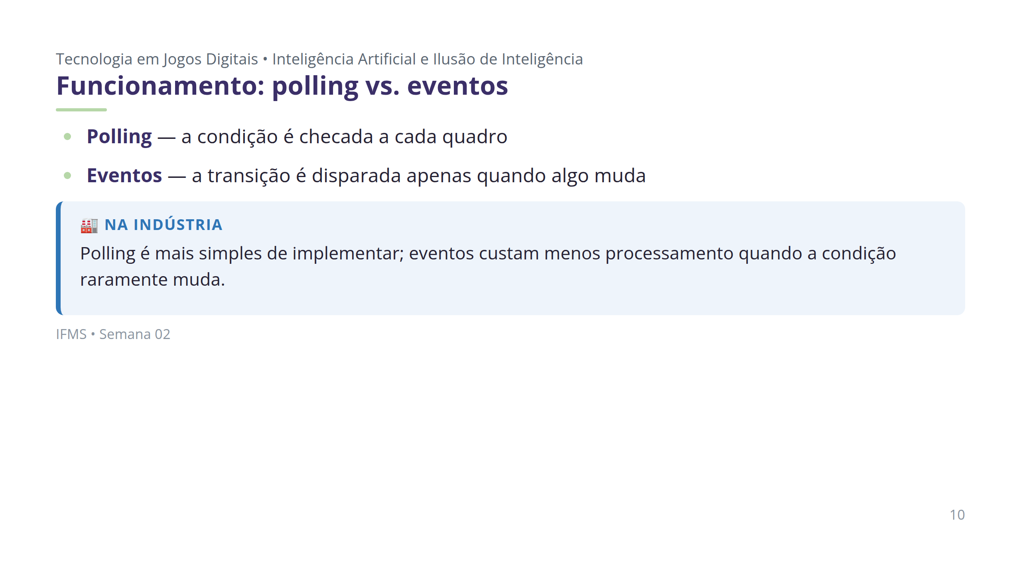

Slide 11
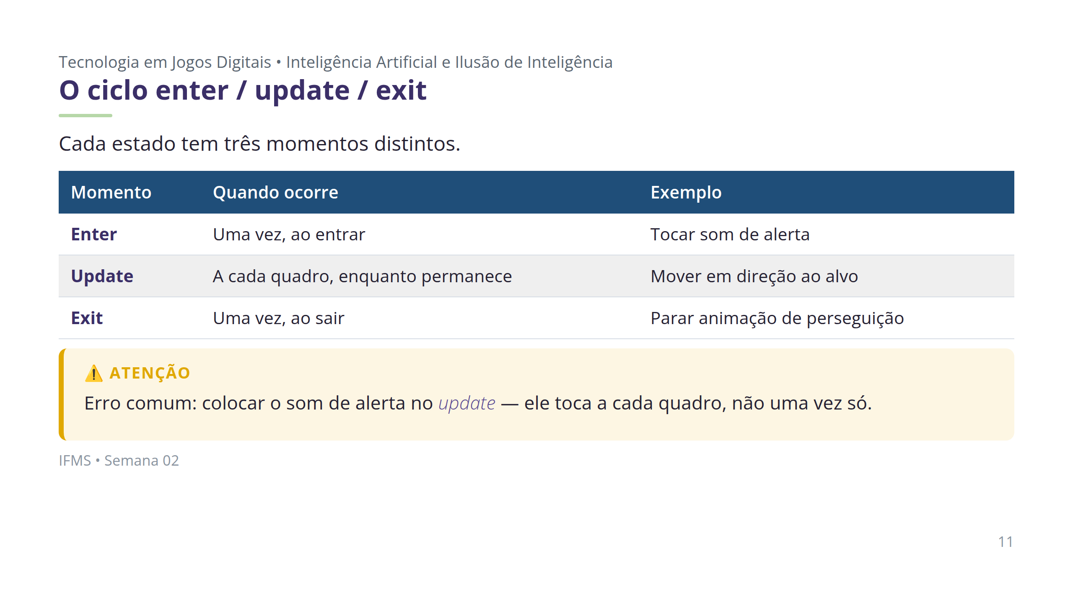

Slide 12
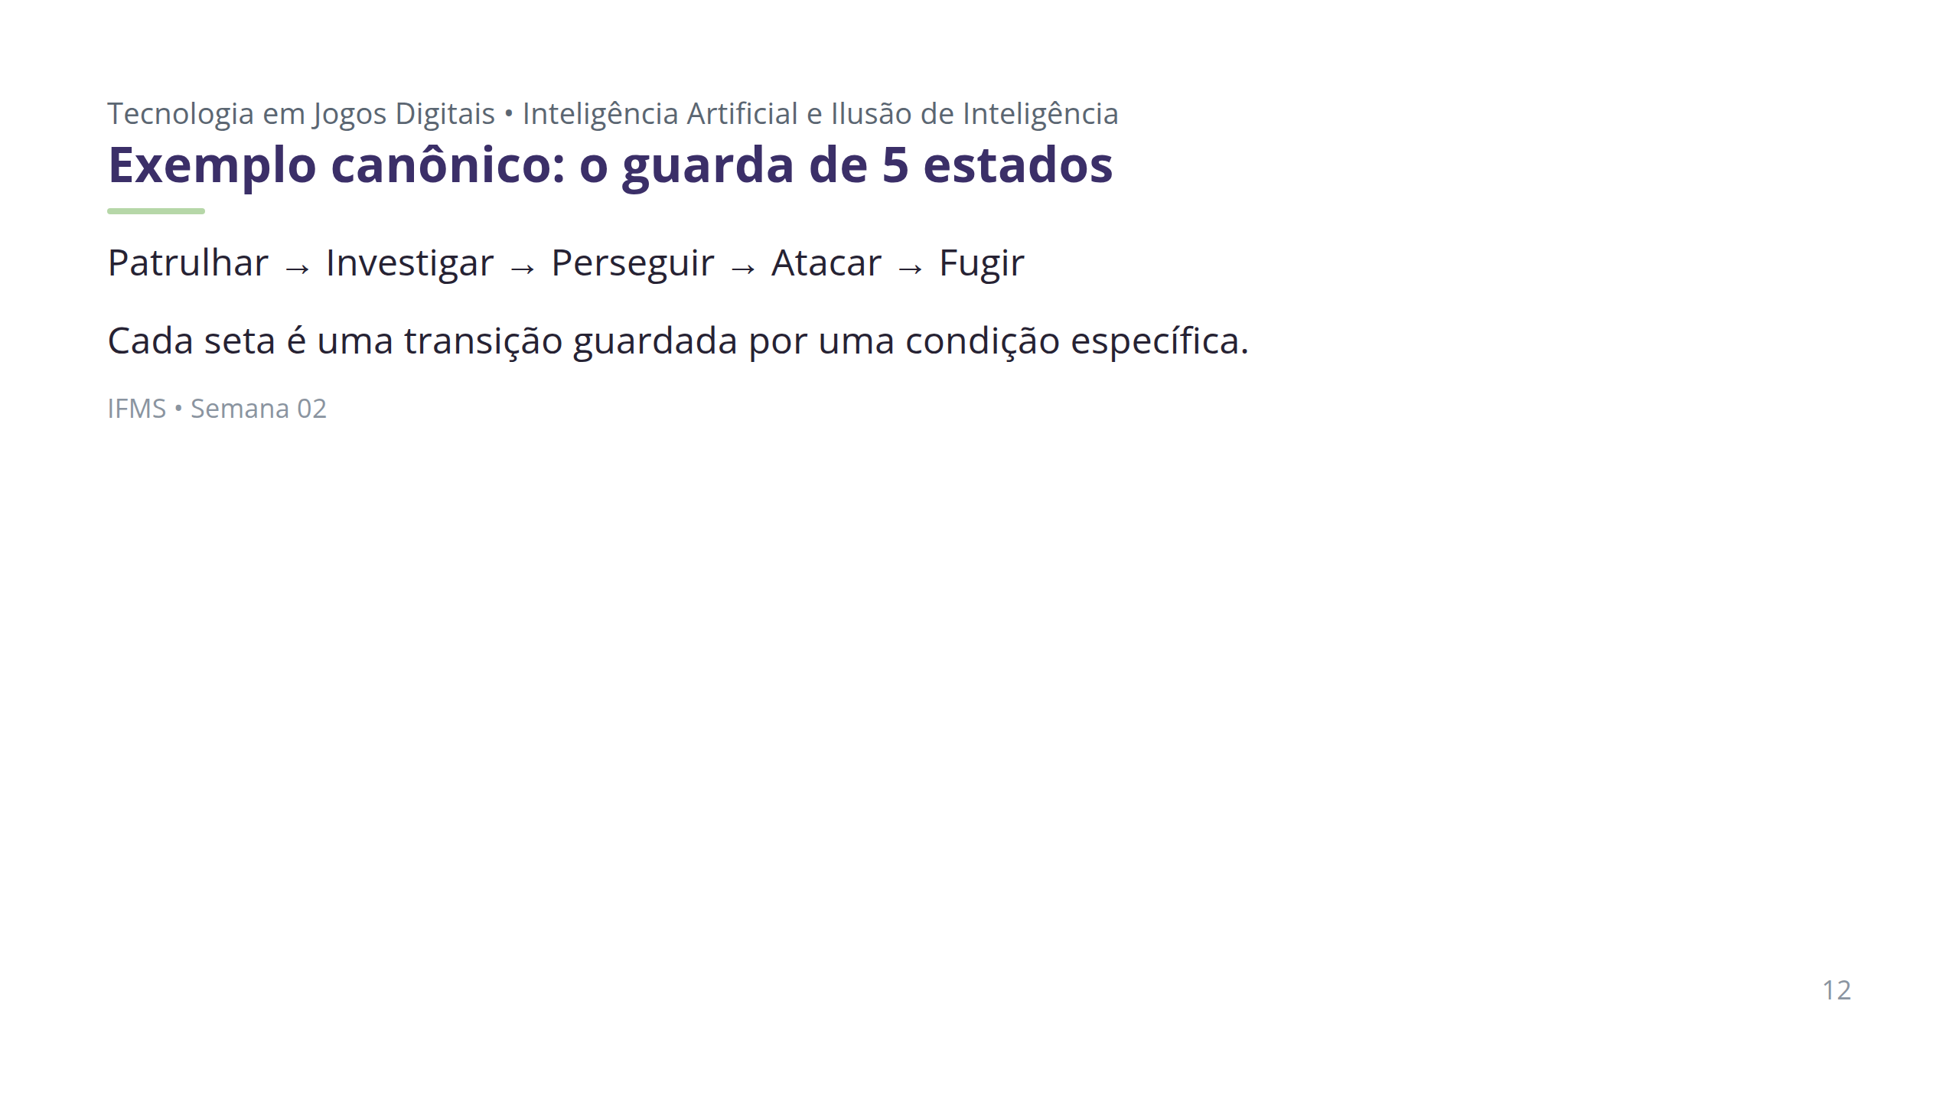

Slide 13
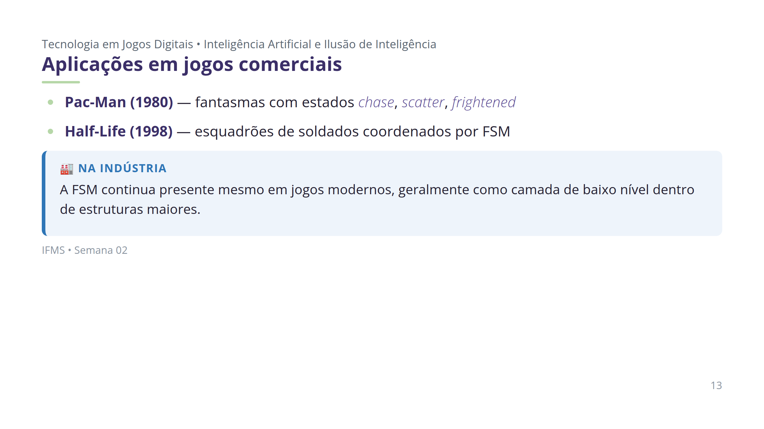

Slide 14
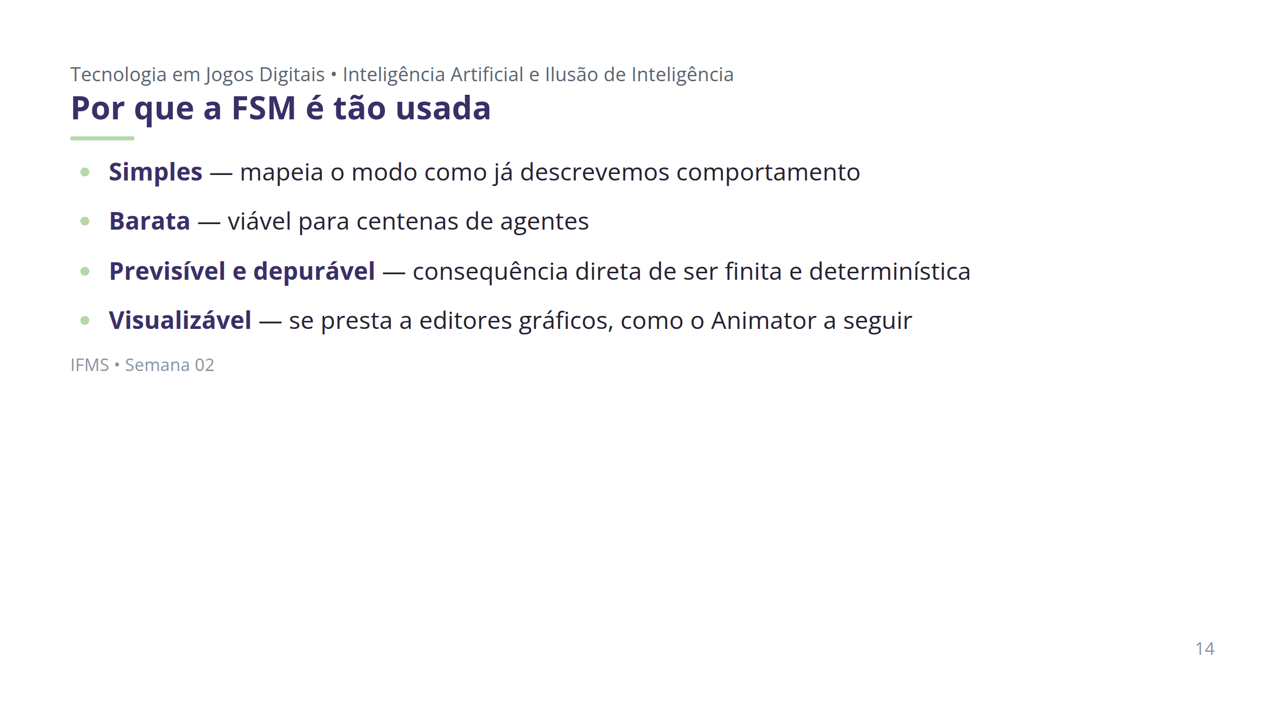

Slide 15
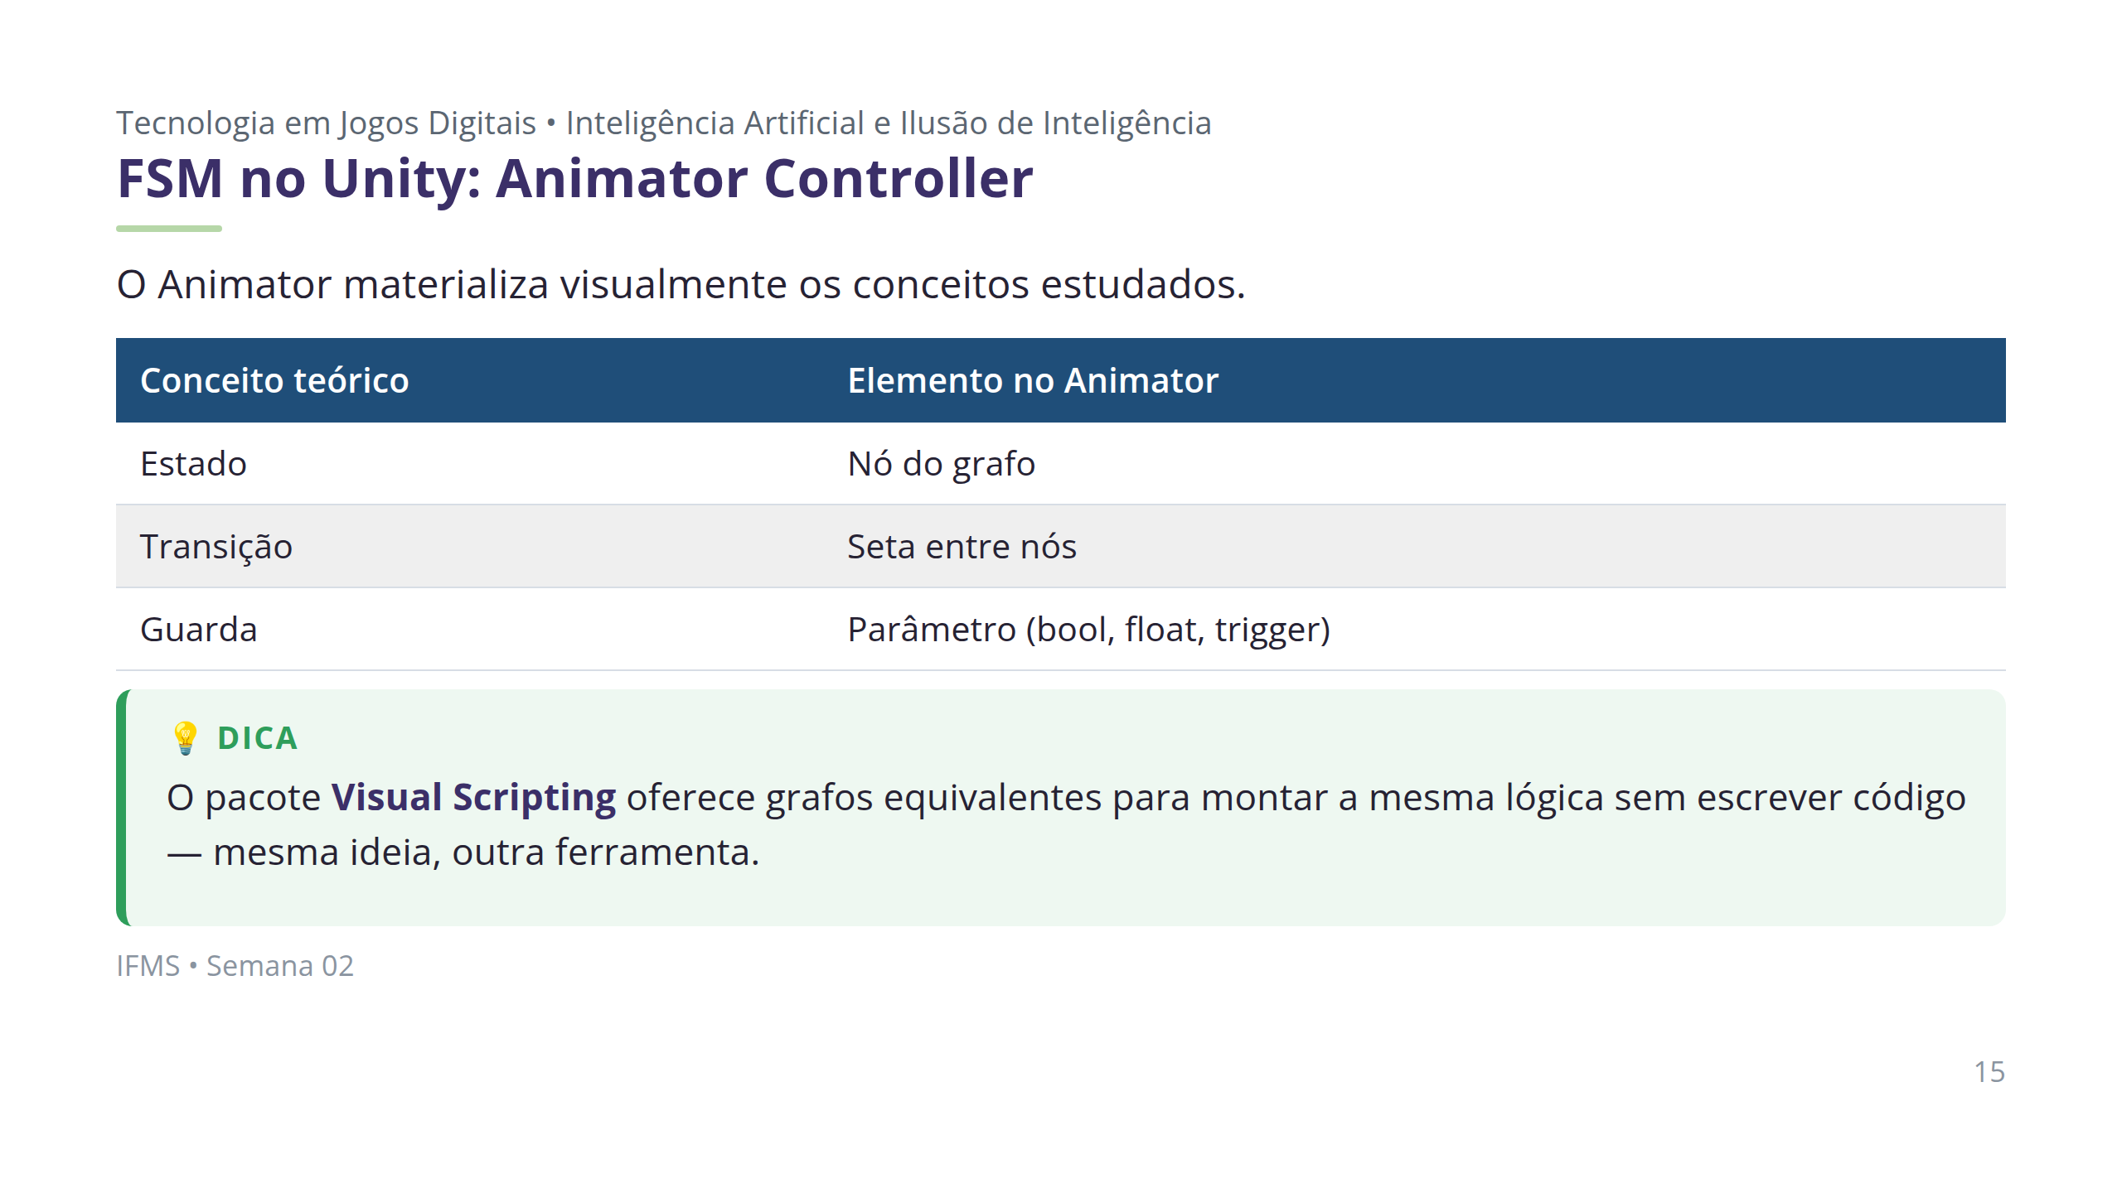
Notes:
FIGURA A PRODUZIR (nota do apresentador — não aparece no slide) Objetivo didático: Mostrar a correspondência direta entre os conceitos de FSM estudados e os elementos visuais do Animator Controller. Arquivo sugerido: assets/animator-fsm-guarda.webp Descrição: Captura de tela do Animator Controller da Unity com três estados (Patrulhar, Perseguir, Atacar) conectados por setas rotuladas com os parâmetros de guarda correspondentes. Como produzir: Screenshot direto do editor Unity durante a demonstração ao vivo, com anotações simples adicionadas no Krita.

Slide 16
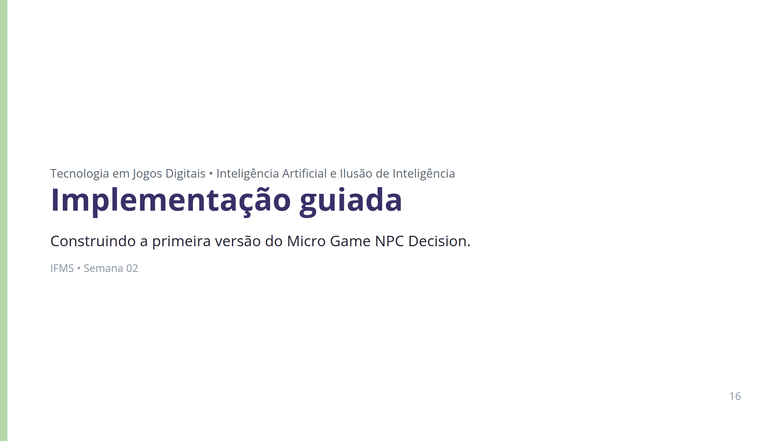

Slide 17
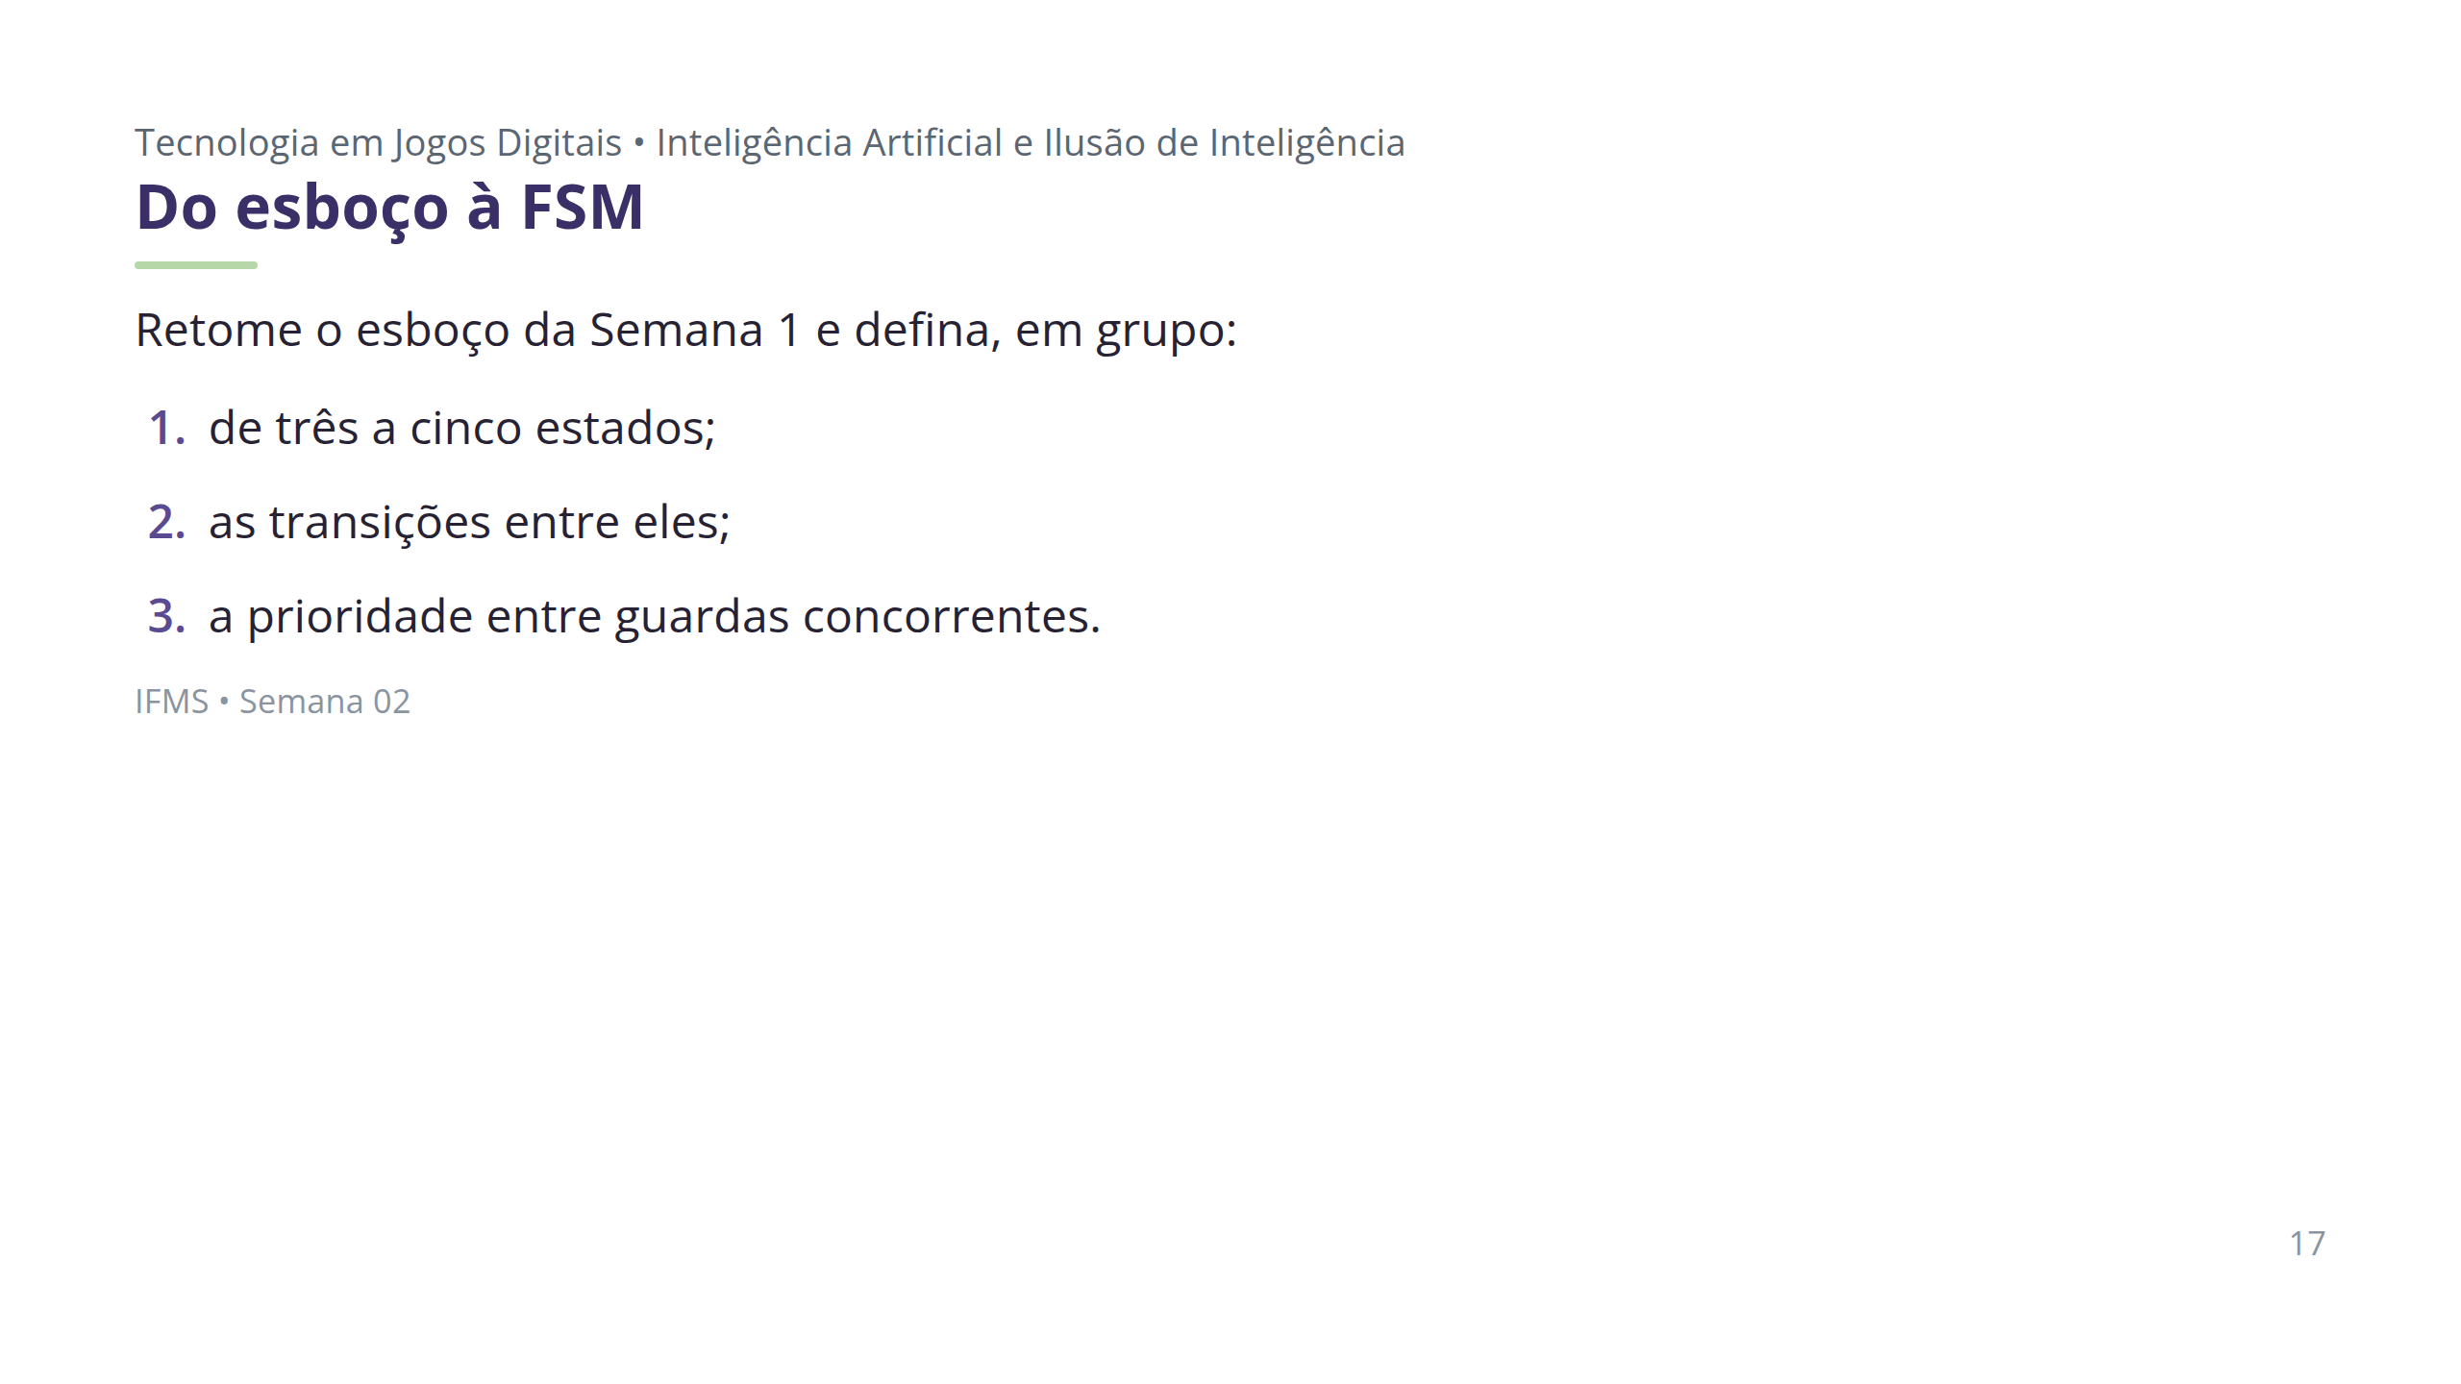

Slide 18
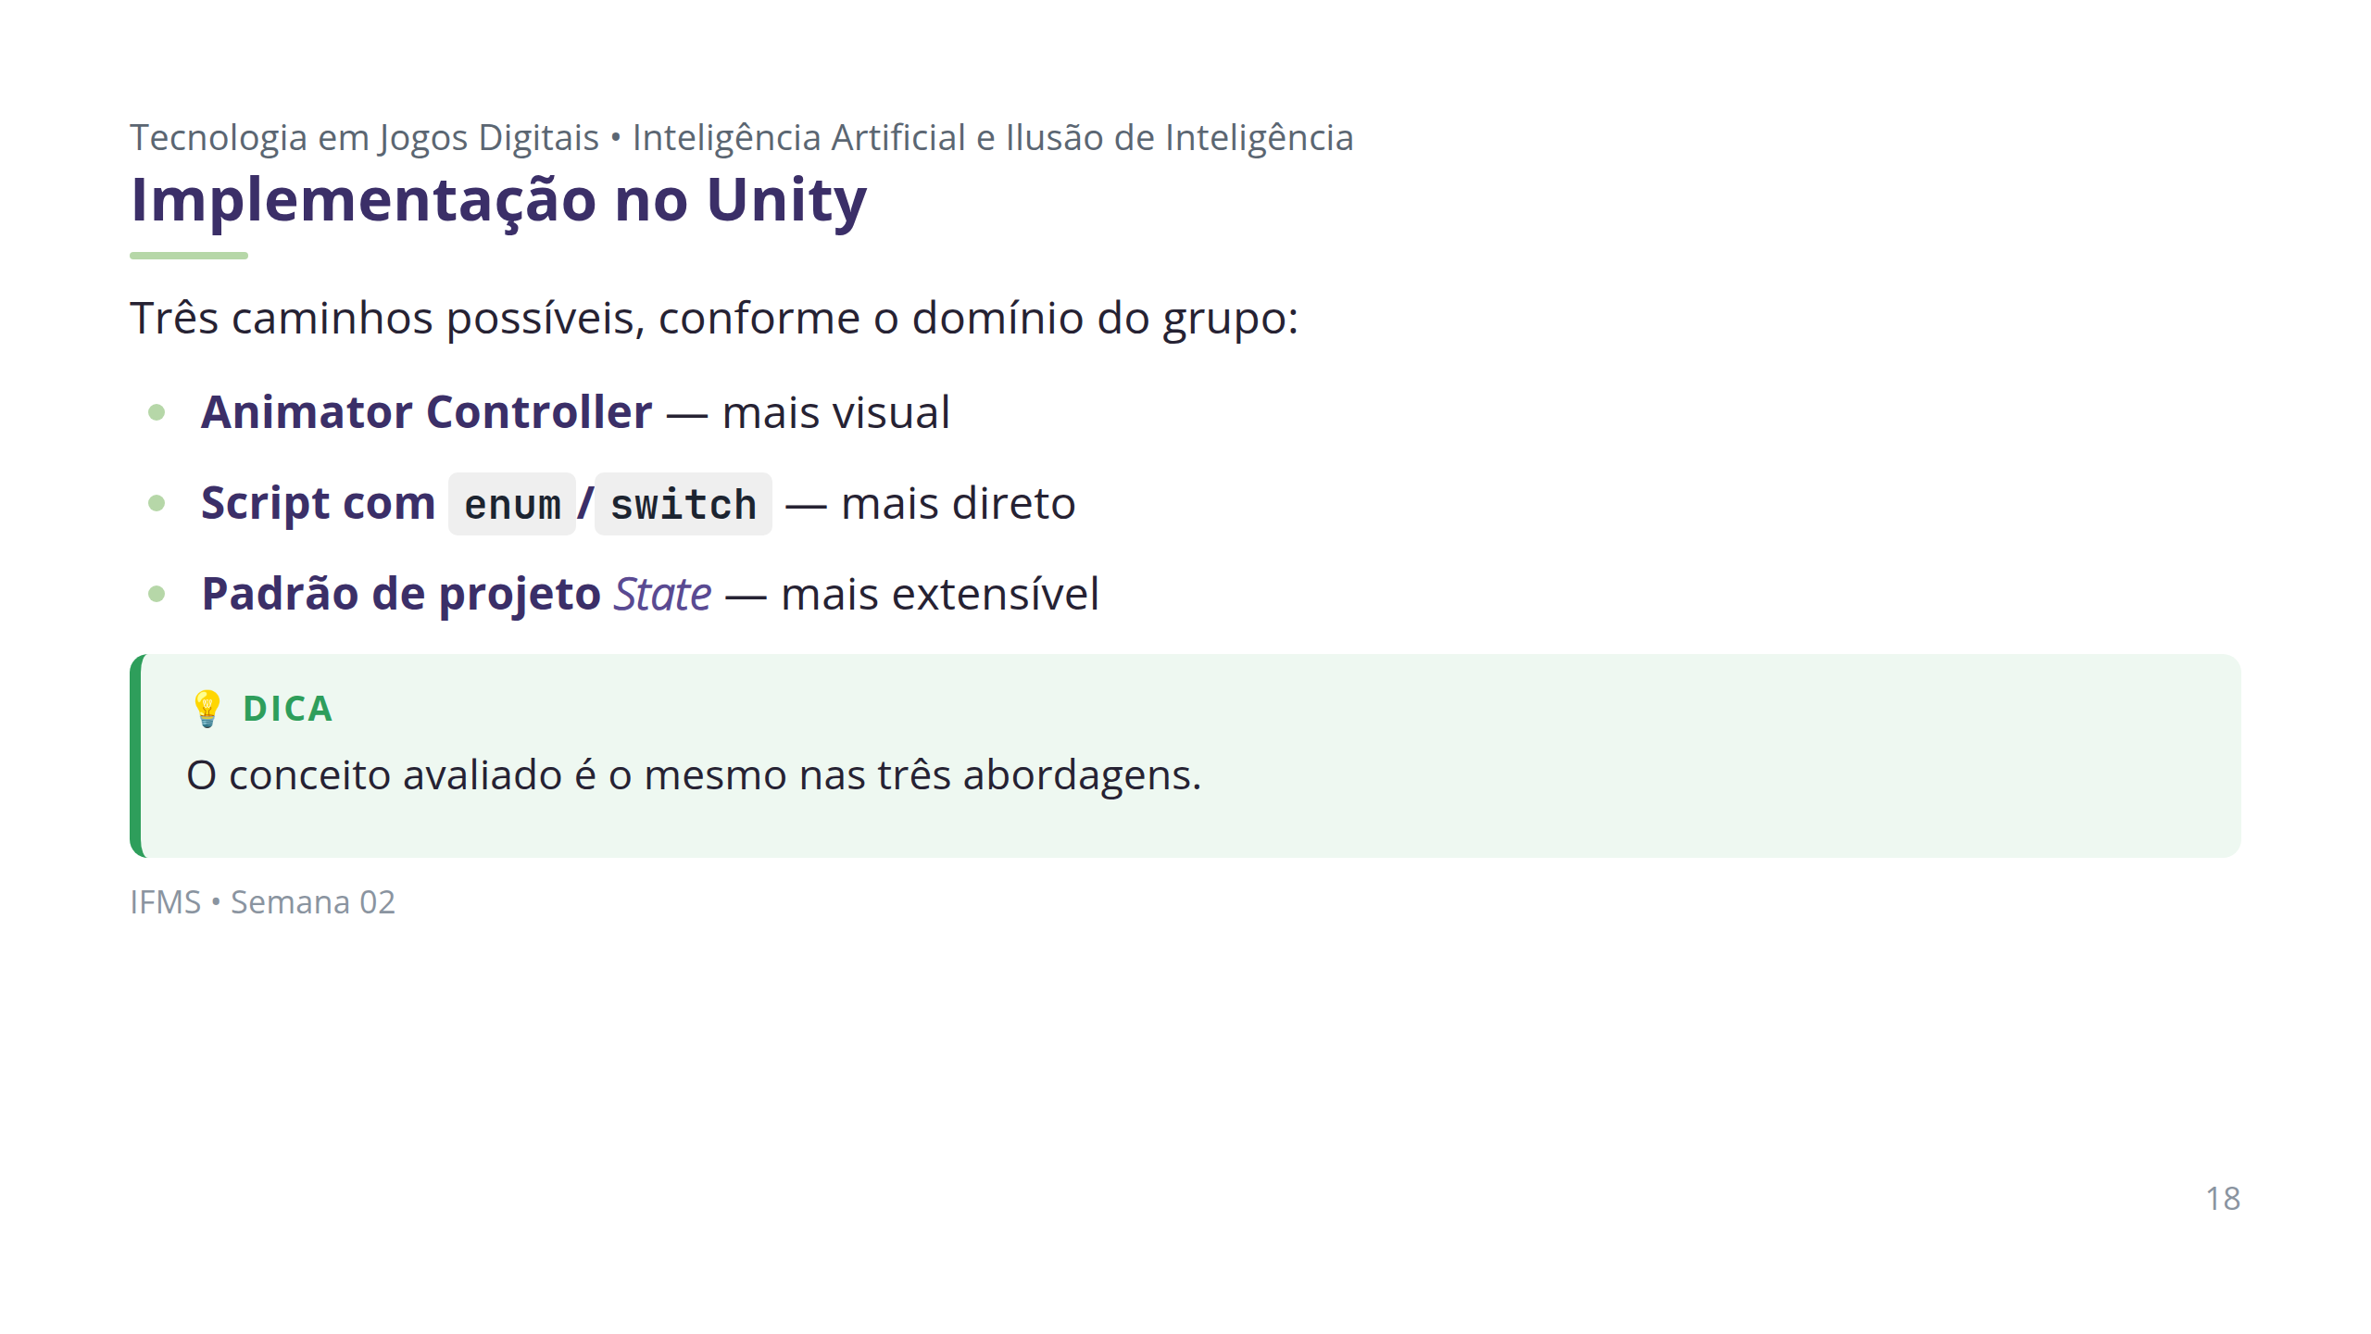

Slide 19
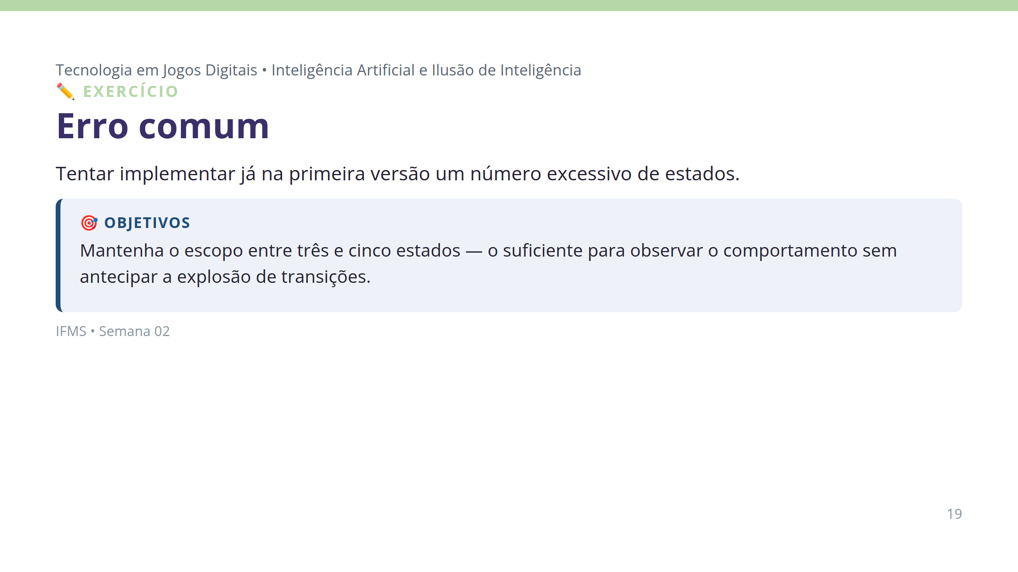

Slide 20
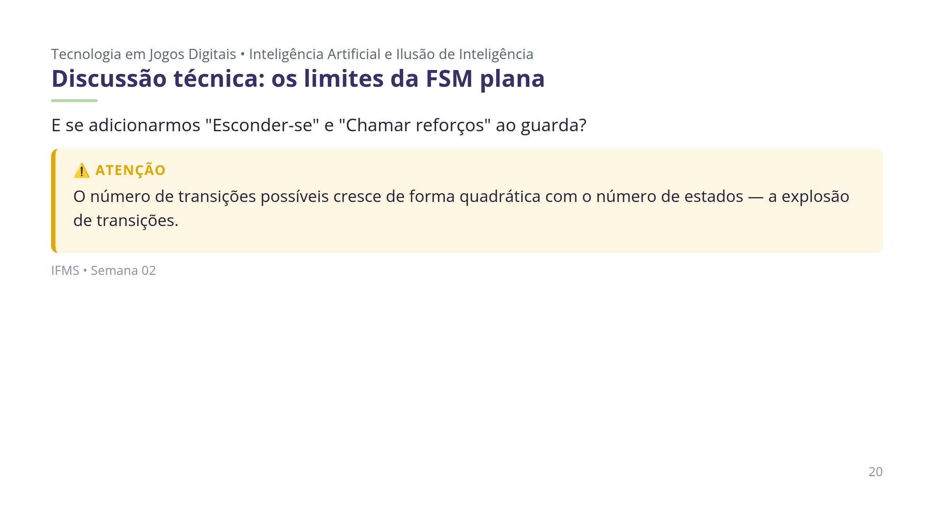

Slide 21
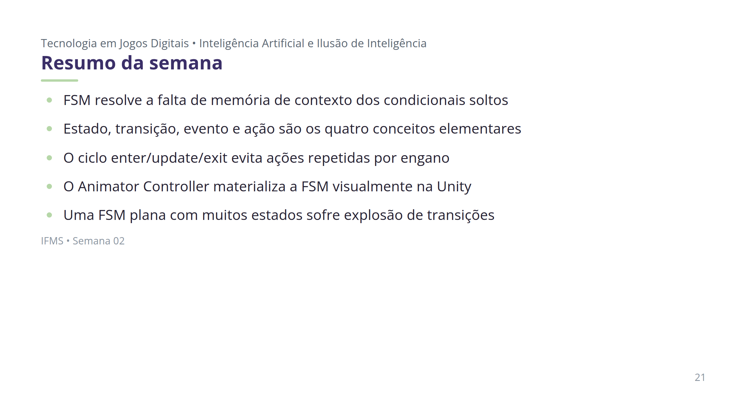

Slide 22
